Slide 1
Skupština Izvješće o radu HLPR ogranak za IŽ Od 03.12.2016. do 24.11.2018
HLPR OGRANAK ZA ISTARSKU ŽUPANIJU
1998.-2018.

Slide 2
Rad na projektima
Za bolji život reumatskih bolesnika /Prevencija kroničnih reumatskih bolesti
Prevencija rano otkrivanje i liječenje osteoporoze
Edukacija
Prevencija
Liječenje i rehabilitacija
Socijalna skrb
Kvaliteta života
Edukacija
Prevencija
Mjerenje gustoće kosti
Liječenje irehabilitacija
Kvaliteta života

Slide 3
Lokacije gdje su organizirane aktivnosti i izvori financiranja
Pula
Medulin
Ližnjan
Fažana
Vodnjan
Labin
Kršan
Poreč
Višnjan
Istarska županija: UO za zdravstvo i socijalnu skrb /2017. i 2018.
Pula:UO za društvene djelatnosti odsjek za zdravstvo i soc. skrb /2017.
Poreč: UO odjel za opće poslove –odsjek za zdravstvo i socijalnu skrb / 2017.
Vodnjan: UO za zdravstvo i socijalnu skrb /2017.
Medulin: UZ za zdravstvo /2018.

Slide 4
Prevencija, rano otkrivanje i liječenje osteoporoze
Mjerenje mineralne gustoće kosti
29.03.2017. Ližnjan/ sala općine Ližnjan/ SO Hrvatski crveni križ i Općina Ližnjan/
07.04.2017.Pula/Svjetski dan zdravlja-Portarata/SO Hrvatski crveni križ, Općina Pula, Fizioterapeutska škola/
09.10.2017. Poreč /Dom za starije i nemoćne/ Djelatnici doma, Općina Poreč/
12.10.2017.Pula /Svjetski dan osteoporoze-Portarata/Hrvatski crveni križ, općina Pula/
07.04.2018.Medulin /Svjetski dan zdravlja-Multimedijski centar/Općina Medulin, Hrvatski crveni križ.
20.10.2018. Pula Svjetski dan osteoporoze
Akcije u Domovima zdravlja
13.09-04.10.2017. Vodnjan, Peroj , Galižana Dom zdravlja SO/Dom zdravlja Vodnjan, Općina Vodnjan Poljak,dr.med. i Leonardelli,dr.med. , Sindikat umirvljenika, Mirela Marini/
18.09.-29.09.2017 Višnjan / Dom zdravlja / Fable dr .med.
14.05.-15.06 2018. Labin Dom zdravlja Labin/ Dom zdravlja, Udruga umirovljenika.

Slide 5
Zdrave kosti -radionice
23.02.2017. Pula / Dječji Vrtić Titi
03.10.2017.Višnjan/Dječji vrtić Višnjan
12.12.2017.Poreč/Dječji vrtić Radost
24.05.2018.Labin/Dječji vrtić Pierino Verbanac
27.09.2018.Medulin/Dječji vrtić Medulin
29.11.2018. Pula – Šijana

Slide 6
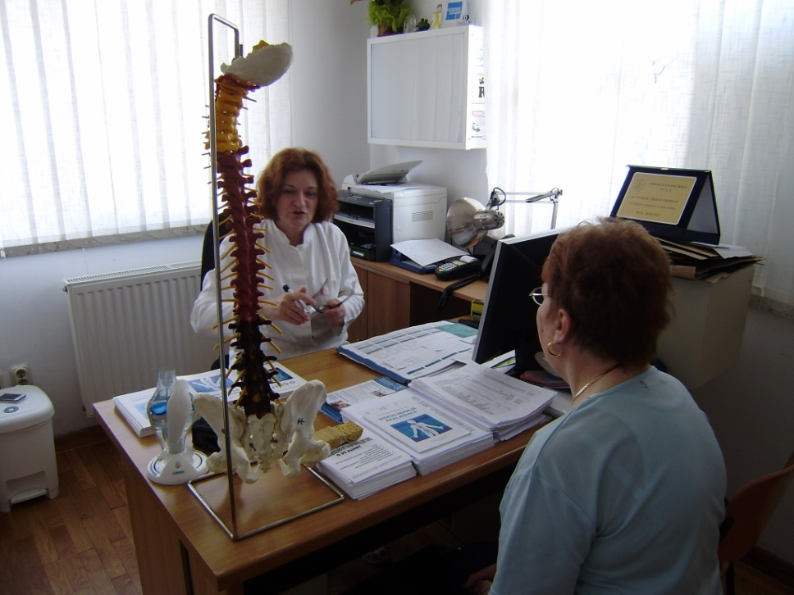
Besplatno savjetovalište za osteoporozu i reumatske bolesti
Srijedom od 08-10 sati u sjedištu Lige
270 osoba zatražilo savjet u svezi njihove bolesti U 2017.a 321 u 2018.

Slide 7
Statistika

Slide 8
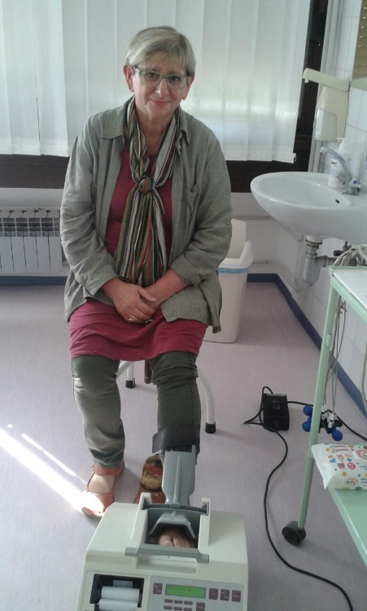
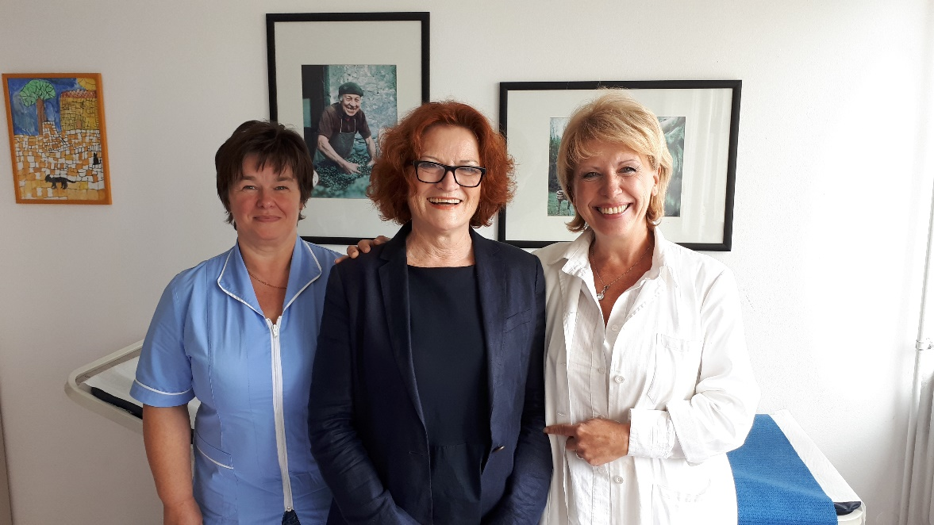
Denzitometrija u Domu zdravlja Višnjan

Slide 9
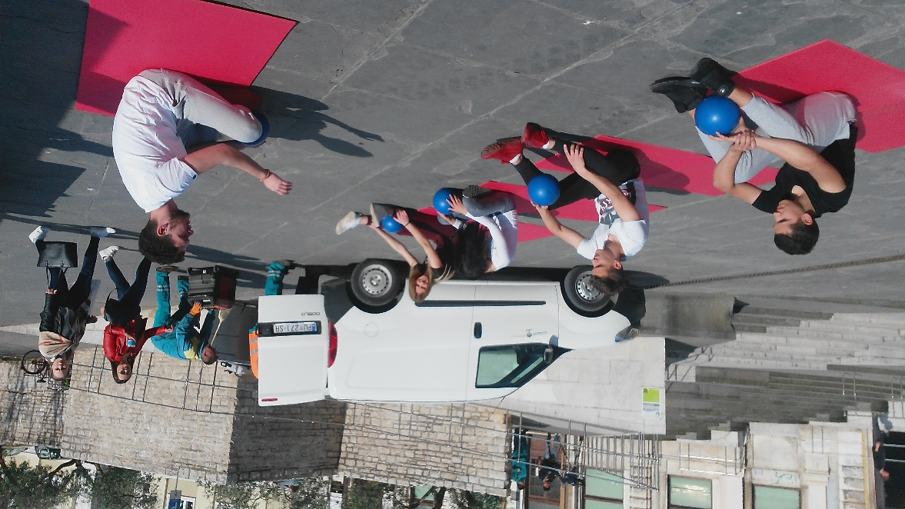
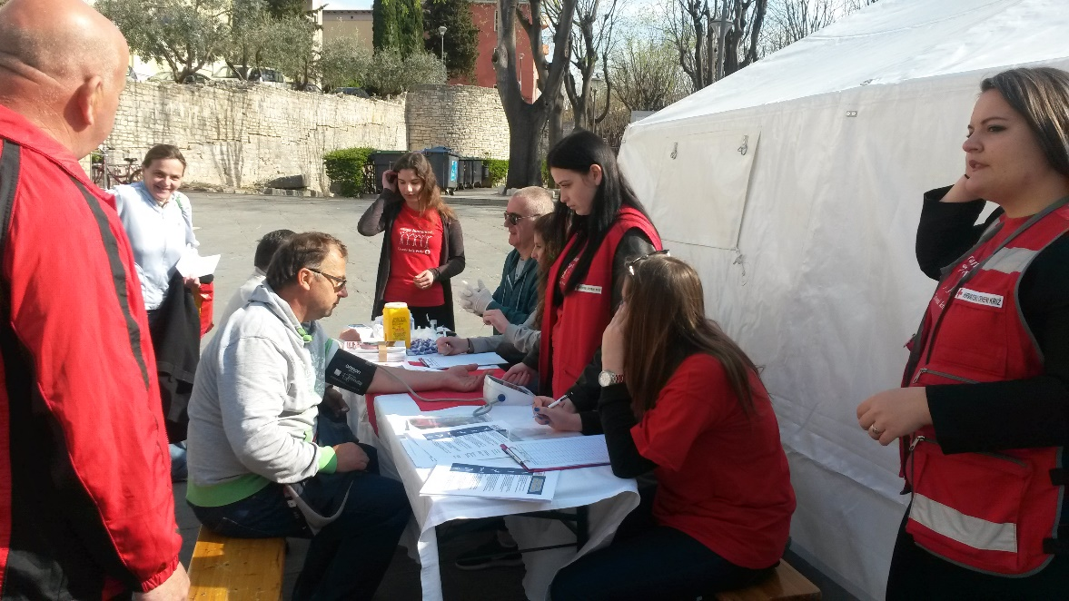
Svjetski dan zdravlja,2017

Slide 10
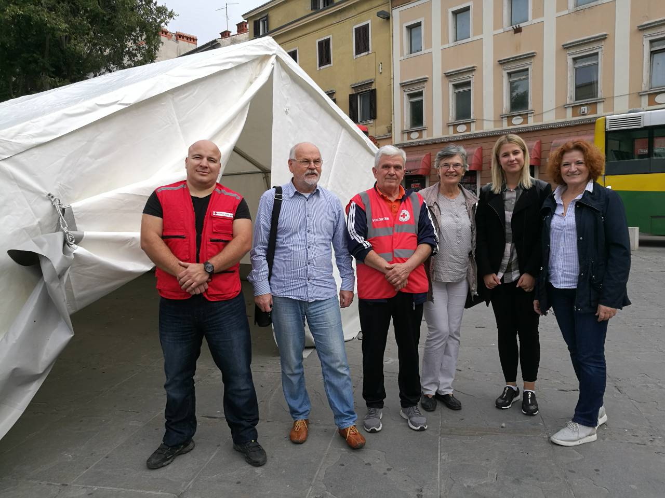
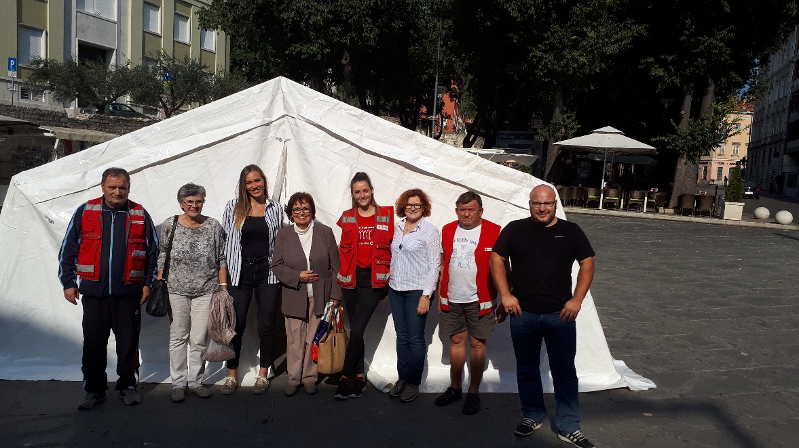
Svjetski dan osteoporoze u Puli2017. i 2018.

Slide 11
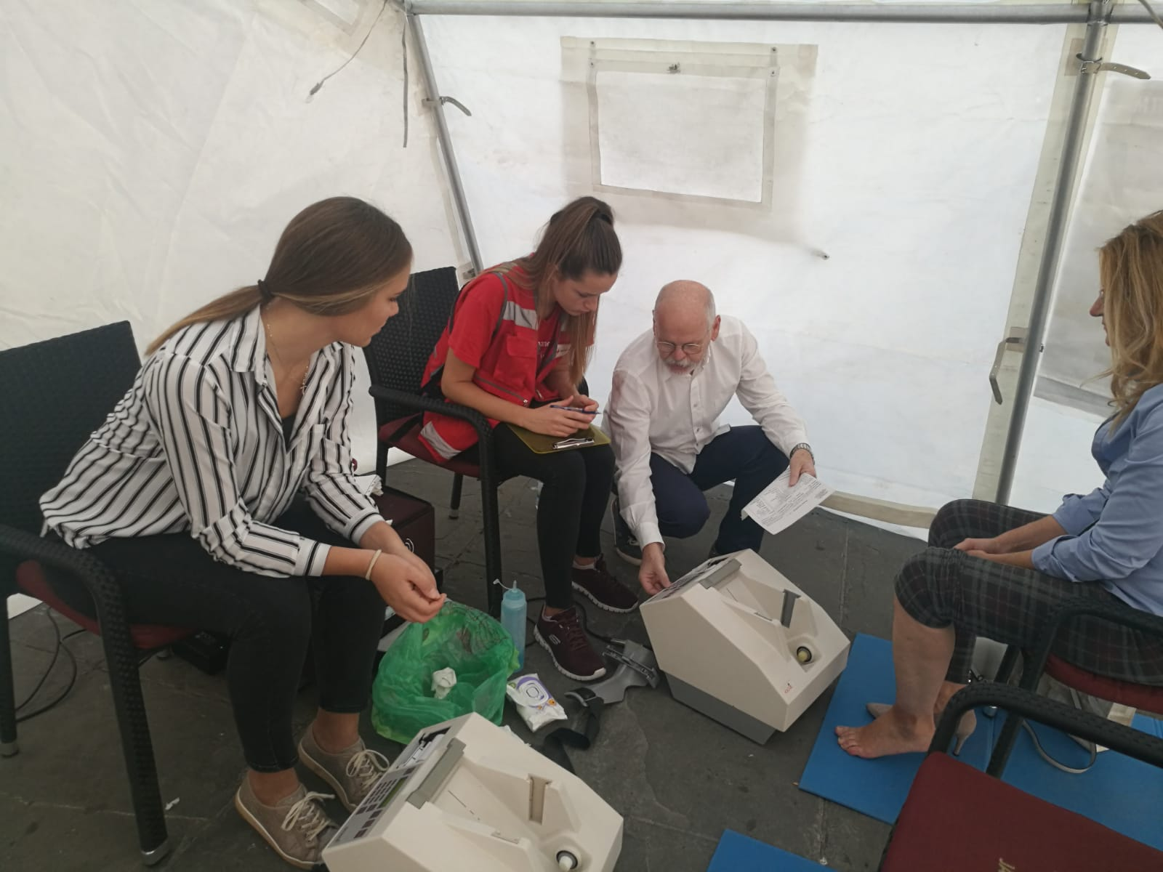
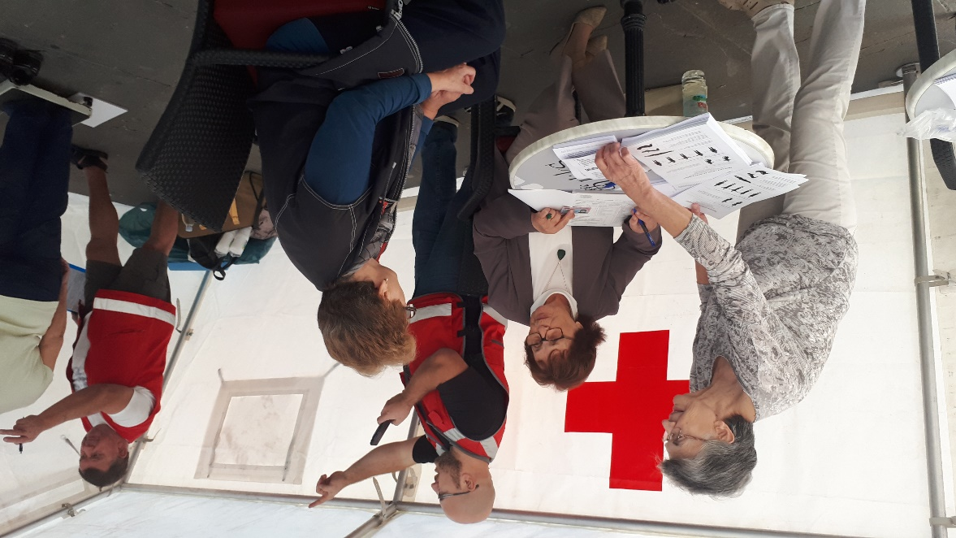
Volonteri u akciji povodom Svjetskog dana osteoporoze

Slide 12
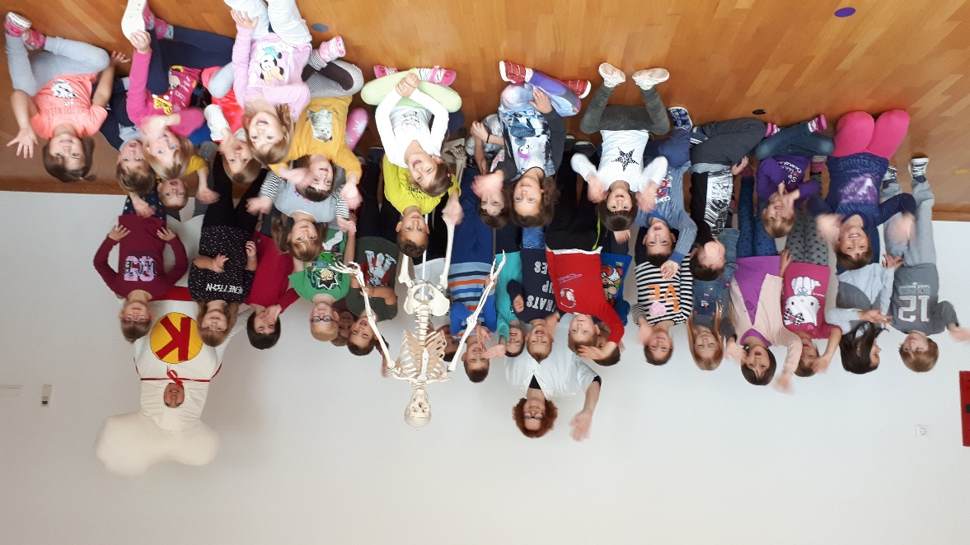
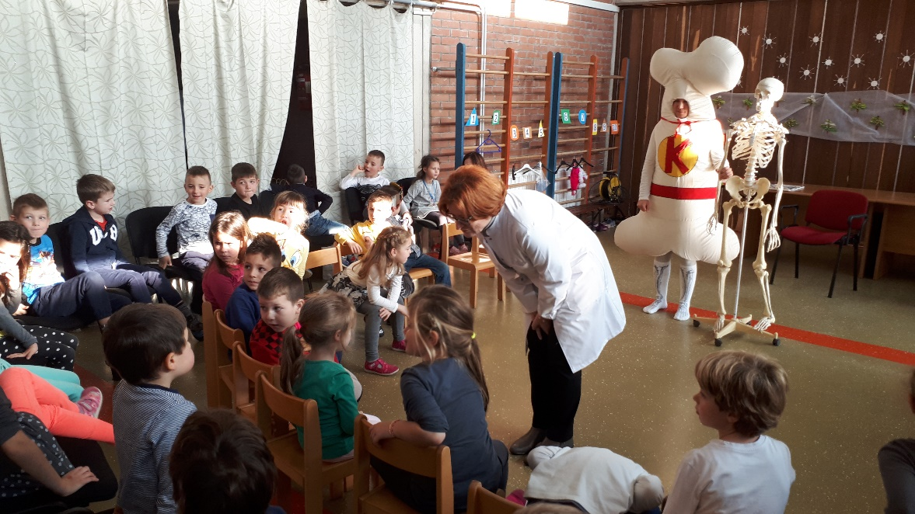
Radionice zdrave kosti u Višnjanu i Poreču

Slide 13
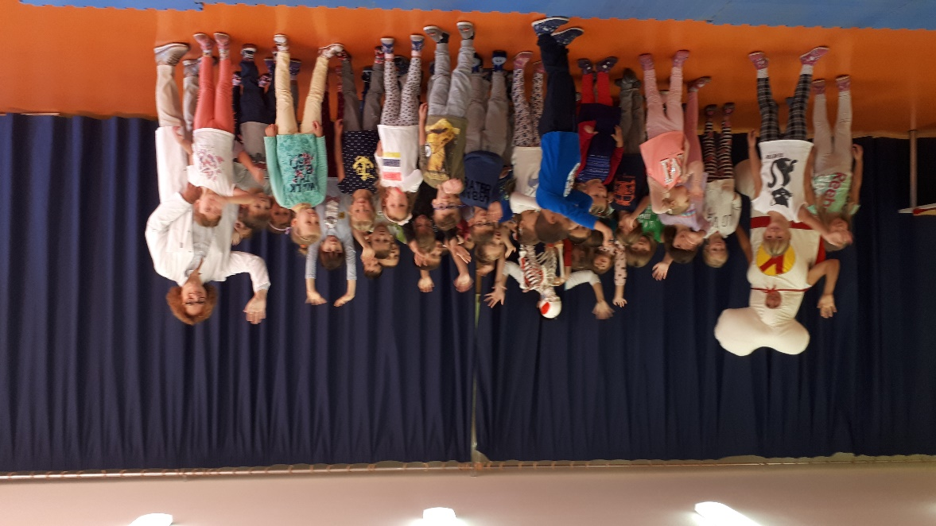
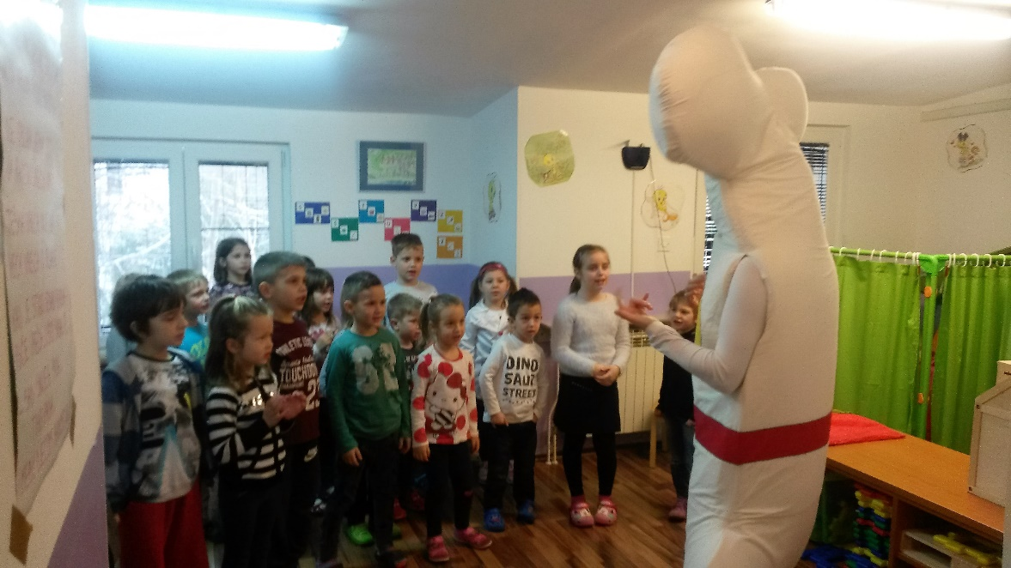
Dječji vrtić Medulin i Titi u Puli

Slide 14
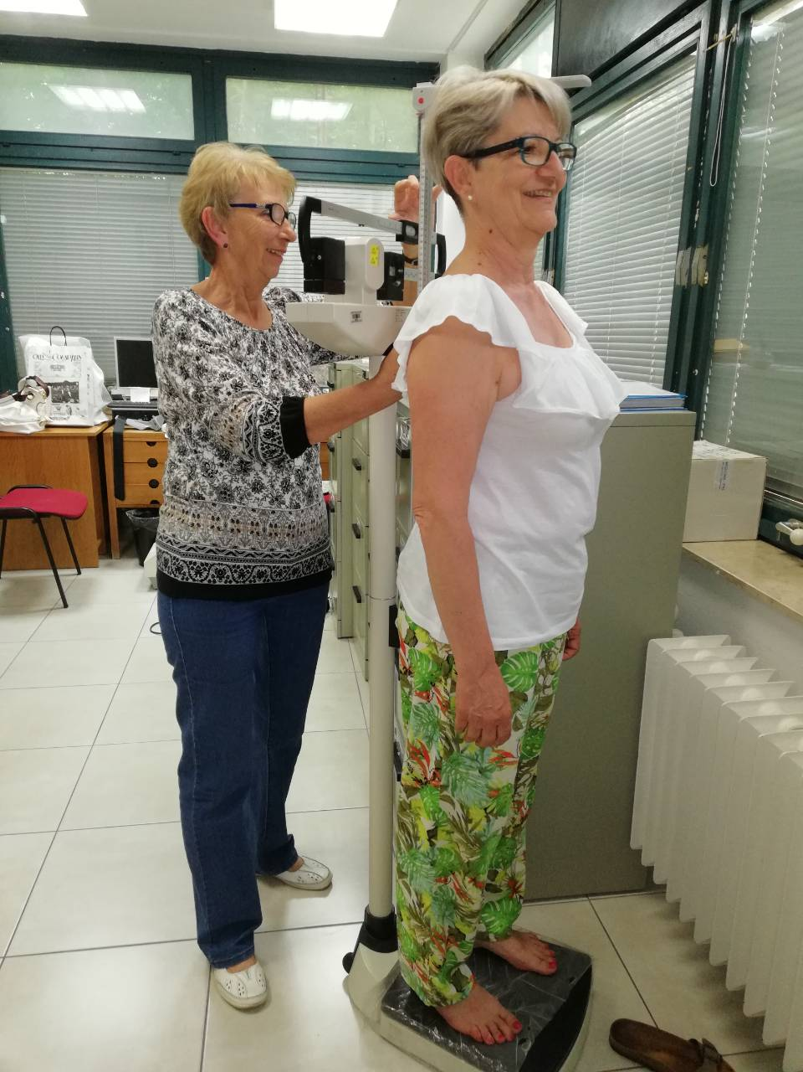
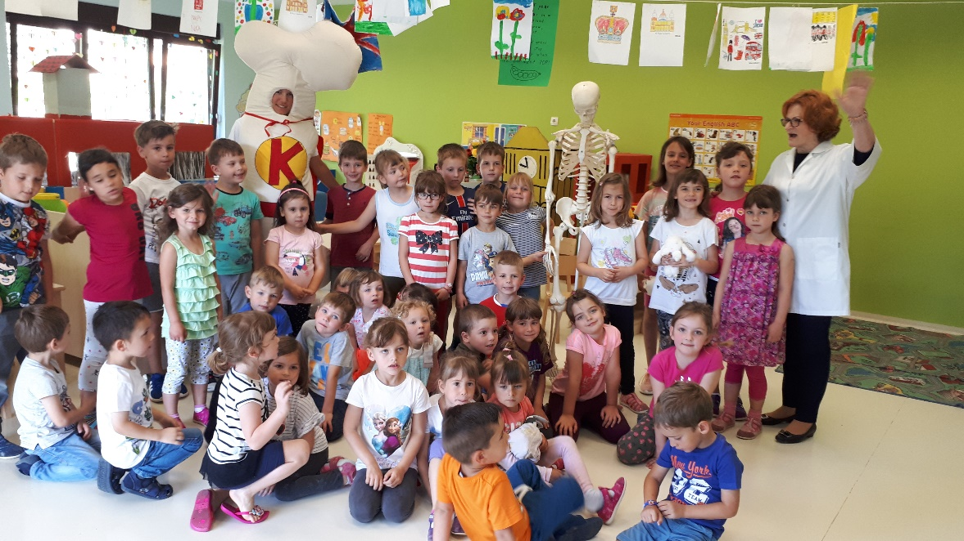
Radionica u Labinu i akcija mjerenja mineralne gustoće kosti u Domu zdravlja Labin

Slide 15
Projekt Za bolji život reumatičara/2017.
Prevencija kroničnih reumatskih bolesti 2018.

Slide 16
Edukacija kroz predavanja
06.04.2017.Umag Konferencija Zajedno s vama do zdravlja./Prezentacija projekta prevencija osteoporoze/
22.05.2017 Pula ,Svjetski dan gihta/Predavanje i prezentacija knjige O gihtu Vlaste Urban Tripović ,dr.med. i Prehrana, važan dio prevencije i liječenja gihta ,Vedrane Fontana,mag. nutricionizma u Gradskoj knjižnici/ Gradska knjižnica i HZZJZ
08.09.2017. Vodnjan: Predavanje o ultrazvučnoj denzitometriji Dom zdravlja Vodnjan
16.10.2017.Vodnjan: Svjetski dan kralježnice predavanje Diskus hernije kralježnice-prezentacija priručnika/Pučko otvoreno učilište Vodnjan , Općina Vodnjan.
29.11.2017. Poreč :Radionica Diskus hernije kralježnice ,predavanje i vježbe .
19.03.2018. Fažana /Predavanje kako živjeti s artrozom kukova i kralježnice/udruga umirovljenika i Općina Fažana/
05.05.2018. Labin :Predavanje o ultrazvučnoj denzitometriji/Dom zdravlja Labin/
12.10.2018.Pula /Svjetski dan artritisa .predavanje Artritis i psorijaza,Vlasta Urban Tripović,dr.med. , i Važnost prehrane u liječenju psorijaze i artritisa, Nina Penezić, mag. nutricionizma /HZZJZ , Gradska knjižnica/
21.11.2018. Pula, predavanje Kompjuter i zdravlje Vlasta Urban Tripović,dr med. /BPW Pula , IDA /.

Slide 17
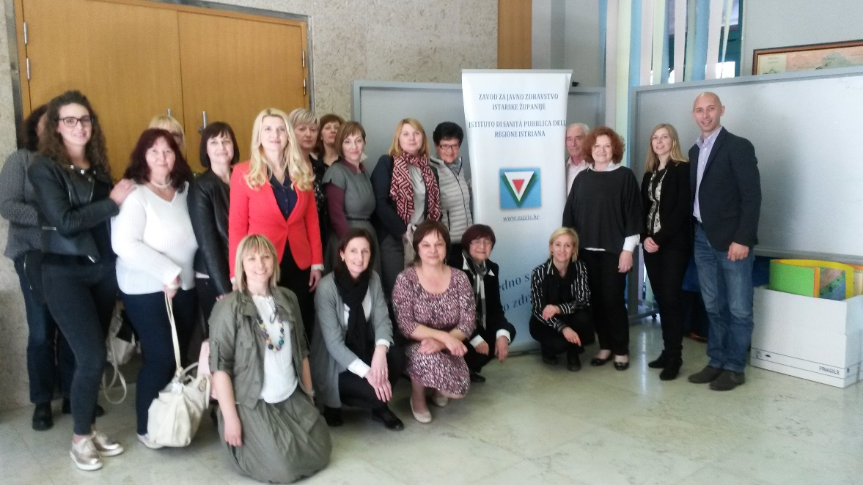
Zajedno s vama do zdravlja

Slide 18
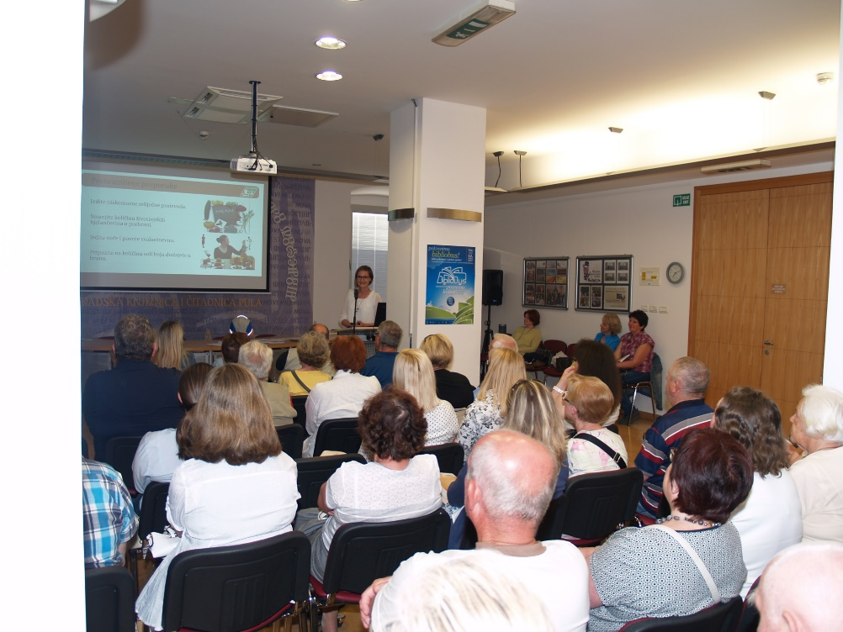
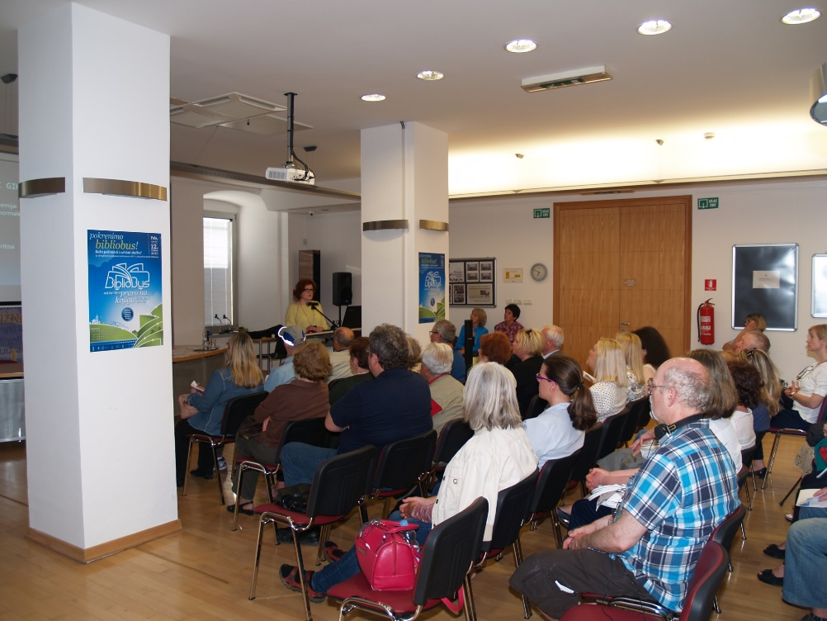
Svjetski dan gihta ,22.05.

Slide 19
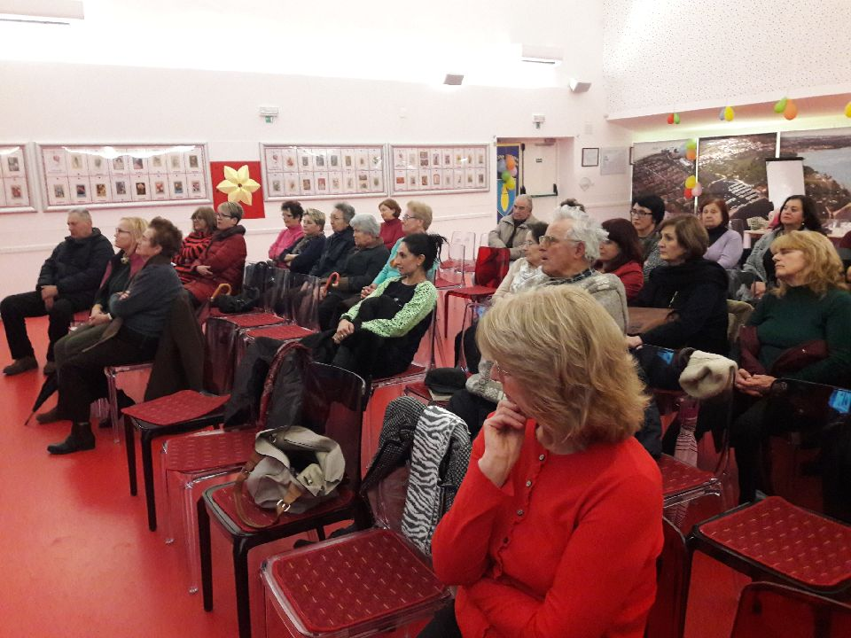
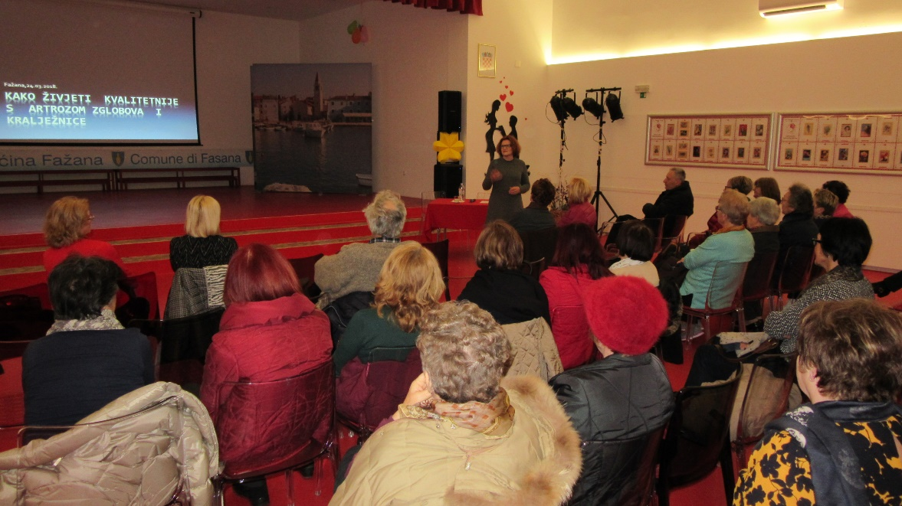
Kako živjeti kvalitetno s artrozom zglobova i kralježnice, Fažana

Slide 20
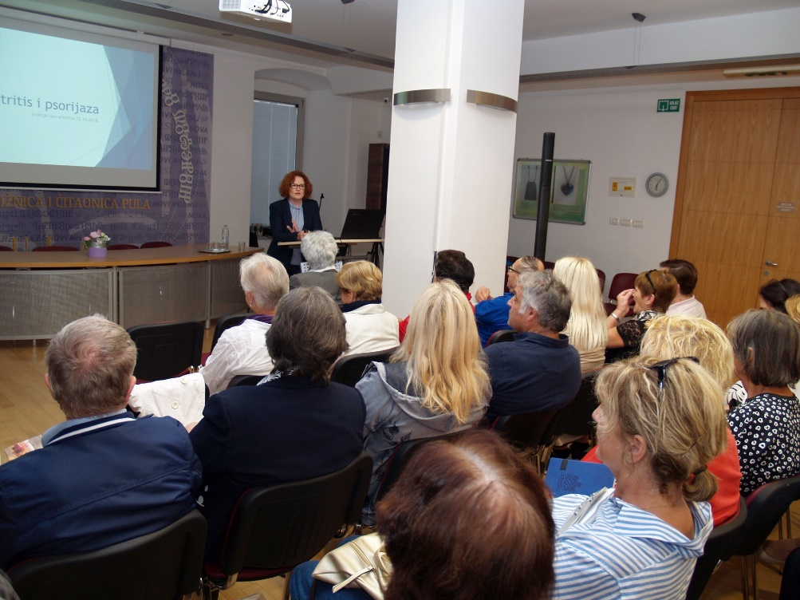
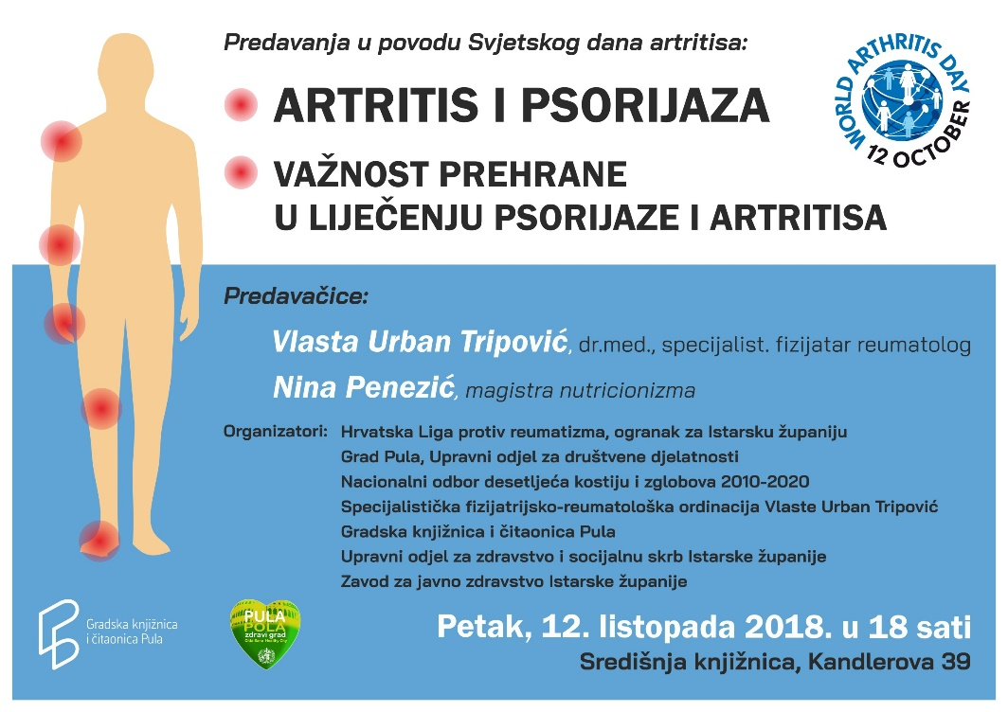
Svjetski dan artritisa, 2018.

Slide 21
Kako se prezentiramo javnosti Edukacija kroz medije
06.04.2017. Umag/Konferencija zajedno s vama do zdravlja/HZZJZ IŽ/ Prezentacija projekta prevencija osteoporoze /prikazan film Radionice Zdrave kosti uradak Benčić Eda.
27.04.2017.Radio emisija o reumi-intervju
09.09.2017. Radio Pula – intervju najava aktivnosti u Vodnjanu i Višnjanu .
16.10.2016. Glast Istre tekst o Svjetskom danu kralježnice.
28.10. 2017. TV Istra Ura od zdravlja, Osteoporoza
10.10.2018. Glas istre – članak o Psorijatičkom artritisu
11.10.2018. Radio Pula –Artritis i psorijaza, najava predavanja.
20.10.2918. Radio Pula –Svjetski dan osteoporoze-razgovor i najava akcije.
Glas Istre: sve naše akcije objavljuju uz dnevnu najavu u rubrici Vodič kroz Istru za Pulu: Savjetovalište za reumatske bolesti.

Slide 22
Suradnici u projektima
UO za zdravstvo i socijalnu skrb IŽ
UO odjel za opće poslove odsjek za zdravstvo i socijalnu skrb Pula.
UO za društvene djelatnosti i socijalnu skrb i zaštitu zdravlja-Poreč. UO za zdravstvo i soc. skrb Medulin
UO za opće poslove Vodnjan
Domovi zdravlja: Vodnjan, Višnjan, Labin.
Dječji vrtići,Titi- Pula, Radost –Poreč, Dj. vrtić Višnjan,Dj.vrtić Pierino Vrbanac Labin, Dj. vrtić Medulin,Dj.vrtić Kršan.
Crveni križ Pula
Gradska knjižnica o čitaonica Pula
Medicinska škola –fizioterapeutski smjer Pula
Volonteri i Volonterski centar Istre
Klubovi umirovljenika: Poreč, Labin, Vodnjan.
Pučko otvoreno učilište Vodnjan
Zaklada za poticanje partnerstva i razvoj civilnog društva Pula
Ordinacija za fizikalnu medicinu i rehabilitaciju Vlasta Urban Tripović
Benčić Edi-film o radionicama u dječjim vrtićima.
Mediji: Glas Istre, Regional Express, Radio Pula, Radio Poreč, Radio Labin, Radio Istra, Saundset Giardini.
HRT, TV Nova, TV Istra .

Slide 23
Broj članova lige
Dijagnoza reumatske bolesti | Broj
Arthritis cronica iuvenilis | 1
Arthritis psoriatica | 21
Arthritis pyrophosphatica | 2
Arthritis rheumatoides | 81
Arthritis urica | 39
Arthropatia Seronegativa | 5
BBK | 1
Degenerativna bolest kralježnice | 395
Degenerativne bolesti zglobova | 659
Degenerativne bolesti zglobova-osteoporoza | 1
Diskushernija | 2
Izvanzglobni reumatizam | 6
Kolagenoza | 4
M. Raynoud | 1
OA degenerativni bol. | 1
operirana kralježnica-kuk | 1
Osteoarthritis | 4
Osteoporoza | 616
oteoselija | 1
Pridruženi član | 123
PSA | 1
RA | 1
SEL | 2
Sistemska skleroza | 3
Spondylitis ankylosans | 19
Syndroma Reiteri | 2
Ukupno | 1992
Prije revizije
3470
Nakon revizije članstva
1992

Slide 24
Hvala svima na suradnji

